Slide 1

AI-assistenten in het onderwijs datum

Slide 2
Introductie
Demo AI-assistenten
AI-assistent in het onderwijs?
  Denken
  Delen
  Uitwisselen
Wall of wishes

Slide 3

Introductie
Wat is jouw rol?
  Docent
  Onderzoeker
  Onderwijskundige
  Beleidsadviseur
  Privacy / security officer
  Functioneel beheerder
  Informatiemanager
  Manager / bestuurder
  Anders

Slide 4
Wat is jouw huidige kennisniveau over AI-assistenten?
  Geen
  Basis
  Gemiddeld
  Gevorderd
  Expert

Slide 5


Demo AI-assistenten
Notes:
https://youtu.be/dJ_k4HjmsfU

Slide 6


Denken – Delen - Uitwisselen
4 tafels
2x thema didactische toepassingen
2x thema responsible AI

Slide 7
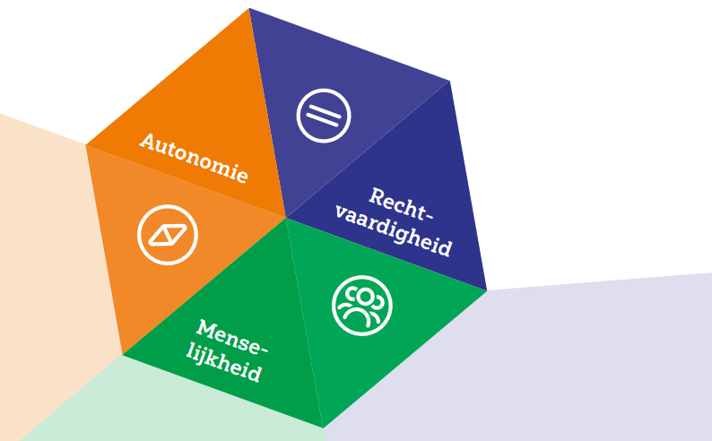
WaardenWijzer

Slide 8
Denken
Opdracht: Schrijf individueel gedurende 2 minuten alles op waar je aan denkt
Thematafel didactische toepassingen:
Aan welke didactische toepassingen denk je binnen jouw eigen lespraktijk?
Thematafel responsible AI:
Waar denk je aan bij responsible AI?

Slide 9

Delen
Deel jouw gedachten over dit onderwerp met de groep
Maak samen een top 3 van de beste / belangrijkste ideeën en schrijf deze op een flap

Slide 10

Uitwisselen
Pitch jullie top 3 in 2 minuten
Notes:
Timer één minuut:
https://youtu.be/r9jQBN4Dfug?si=ZZvgkTqCM0H8Ezpa

Slide 11
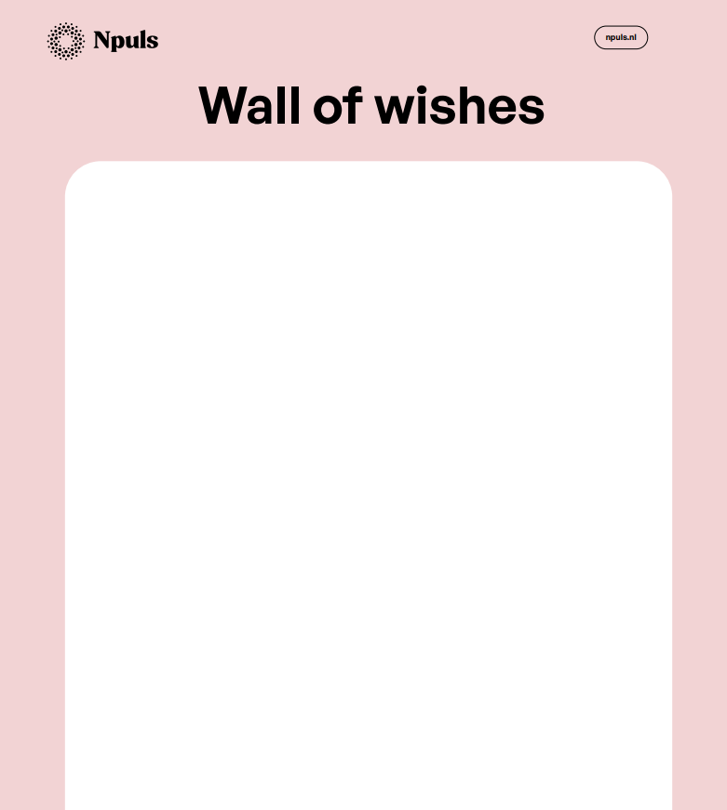
Schrijf jouw eis of wens
over de inzet van
AI-assistenten in het onderwijs op een sticker en plak deze op de muur

Slide 12
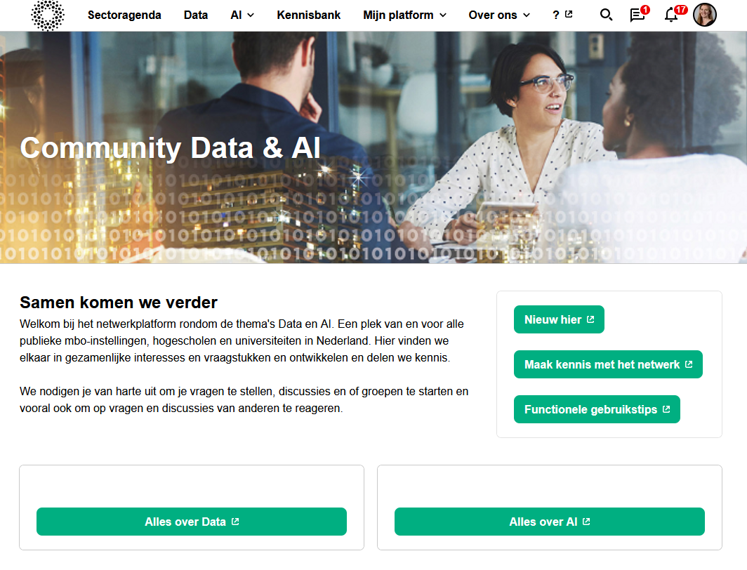
Hartelijk dank!
https://community-data-ai.npuls.nl/

